Slide 1

FOTO MULTA

Slide 2
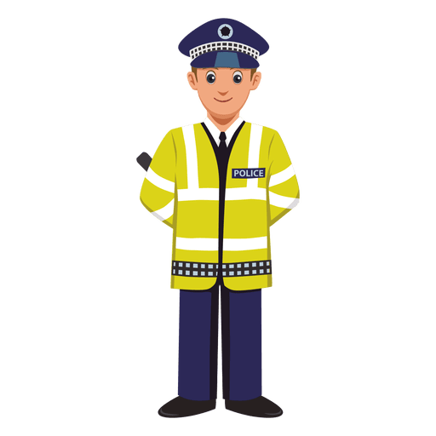



¿En que consiste?

Slide 3
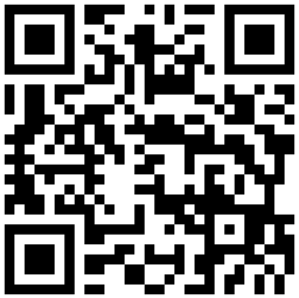
Prueba

